Slide 1
Arbres de décision Id.3
GITHub lien:
https://github.com/cortesmc/-Arbres_decision_CORTES.git

Slide 2
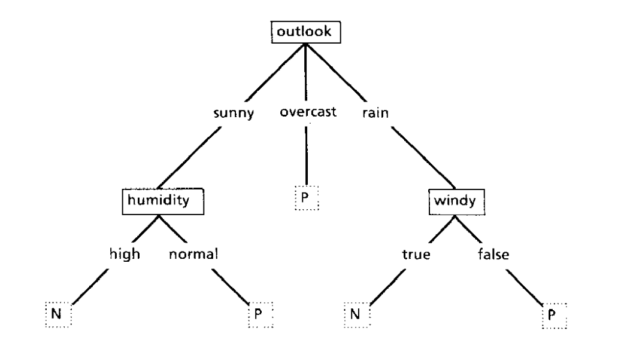
Introduction
Les arbres de décision sont une méthode d'apprentissage automatique qui permet de prendre des décisions en fonction de plusieurs critères.
Les arbres de décision sont représentés sous la forme d'un arbre, où chaque nœud représente une variable d'entrée, chaque branche représente une règle de décision et chaque feuille représente une sortie ou une décision.
Les arbres de décision sont utilisés dans de nombreux domaines, tels que la classification, la prédiction, l'analyse de données et la prise de décision. Les avantages des arbres de décision sont leur simplicité, et leur interprétabilité.
Arbre simple génère à partir du data set « golf ».

Slide 3
Structure du programme
₀₂
₀₃
₀₁
_{Class_math.py}
_{Class_Prediction.py}
_{Main.py}
₀₄
₀₅
_{Class_graph.py}
_{Class_arbre.py}
Gestion des calcul mathemathiques pour la cretion de l’arbre (cacul du Gain);
Gestion des essaies de l’arbre de decision avec un jeu de données.
Gestion la:
Lecture des données
Creation de l’arbre
Affichage de l’arbre
Affichage de la matrice de confusion.
Gestion de l’affichage de l’arbre (en PDF) et la matrice de confusion (en PNG)
Gestion des Nodes, arcs et l’arbre.

Slide 4
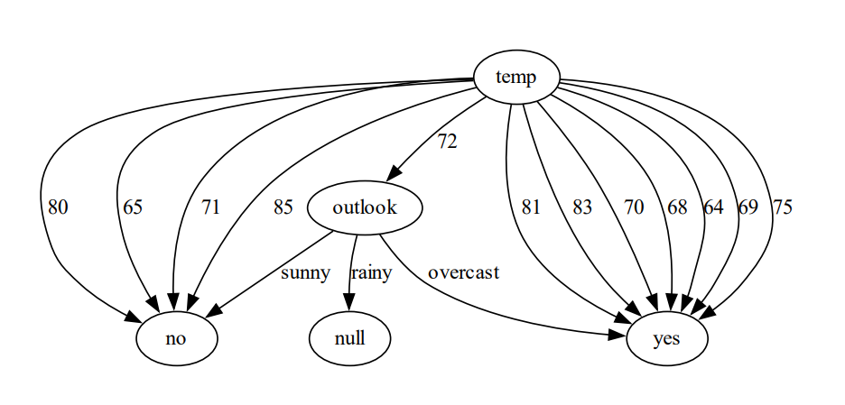
Aspect technique
Cet programme permet de créer une arbre de décision avec différentes jeux de données et le tester(en générant une matrice de confusion) avec autre jeu de données.
Remarques:
Data Cleaning: Ce programme efface toutes les lignes dont il y a des données manquantes.
Feuilles ‘null’: Dans le cas ou l’ensemble d’exemples associés au nœud courant est vide, ou cree une feuille de nom ‘null’.
Génération de l’arbre sans récursivité: Utilisation d’un liste FIFO. → diapo prochaine.
Exemple d’arbre génère avec le jeu de données ‘golf_bis.csv’.

Slide 5
Génération de l’arbre sans récursivité
Boucle de création de l’arbre on utilise un List des arc qu’on utilise un itération de type FIFO pour générer l’arbre (chaque arc possède Node père, Node fils, poids, jeu de données utilise pour définir l’arc et id arc):
1. Définir les jeux des données dans lesquels on va prendre les mesures de gain (stockes dans les arcs).
2. Vérification des jeux de données est vide ou si le choix d'attribut cible trouve à partir du jeu de données est une feuille de l’arbre et on l'ajoute l'arc comme Node fils.
3. Si la deuxième condition n’est pas vérifiée, on crée une nouveau Node, on extrait leurs valeurs possibles qui sont présents dans cet attribut de la liste et on les ajoutes comme des nouveau arcs qu’on ajoute à notre List des arcs avec le Node qu’on vient de créer comme le Node père et les valeurs possibles comme les poids de chaque arc et Node fille qu’on ajoutera dans une deuxième instance.

Slide 6
Mode d’emploi
Cet programme est prêt a utiliser avec les fichier: « soybean-app.csv » et « soybean-pred.csv »:
Pour changer le jeu des données utilise pour génère l’arbre il faut changer le nombre du fichier dans la ligne 23 (1er jeu de données)
Pour changer le jeu des données utilise pour génère la matrice de confusion il faut changer le nombre du fichier dans la ligne 28 (2eme jeu de données)
Sinon on peut modifier la utilisation de données dans les lignes 33 et 34. Prédétermine on a:
data_apprentisage = (1er jeu de données)
data_prediction = (2eme jeu de données)
En lançant le programme, il va générer automatiquement un document .PDF(de nom graph.pdf) avec l’arbre et un image .PNG (de nom plot.png) qu’on peut trouver dans le fichier principal.
Remarque: Vous pouvez trouver les exemples du graph génère avec el 1er jeu de données et deux matrice de confusion génères avec le même arbre avec les 1er et 2eme jeu de données.

